Slide 1
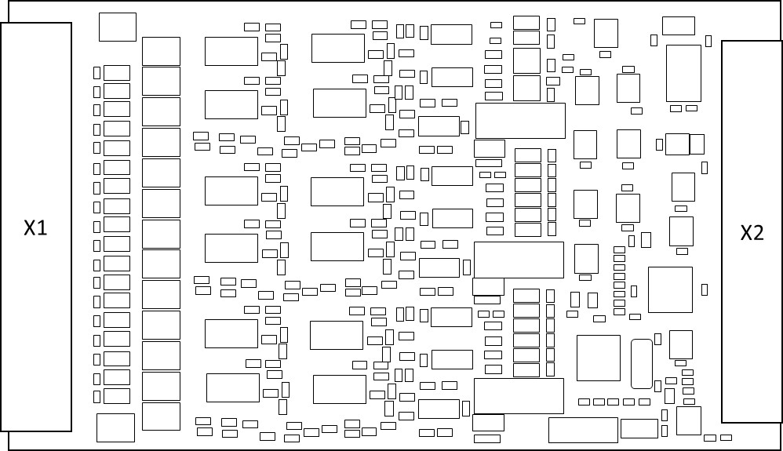
V2
R1
R13
R2
R15
C1
R49
R62
OP1
R68
R73
C52
R14
R16
DV1
C2
D1
R63
OP2
R69
D21
V6
V3
Q1
R37
V4
Q2
R38
R64
OP15
R70
C27
C28
C29
C30
L1
C101
V16
R3
DZ1
R4
R19
DZ2
DV2
C3
D5
R65
C25
R71
C26
D4
L2
C102
R17
R20
C4
R66
OP16
R72
D2
D22
V17
Q3
R18
V18
Q4
R40
DV3
R50
R58
R59
R67
C118
L3
C103
V23
R39
DZ4
U1
R74
C31
C32
L4
C104
R128
C8
DZ3
DV4
N1
C5
L5
C105
V28
DV10
DV9
R56
DV8
R57
DV6
R60
R61
C49
D6
D7
C36
V73
C35
R129
R55
R5
R21
C7
DV7
C6
R6
R23
DV5
R51
VR1
OP3
R88
R94
L6
C106
V37
R22
R24
C9
C10
D9
OP4
R89
C33
C34
L7
C107
Q5
DV11
R82
R83
OP5
R90
C37
D13
V39
R41
V40
Q6
R42
R84
OP6
R91
L8
C108
V43
R7
DZ5
R8
R27
DZ6
DV12
R85
OP7
R92
D14
D3
C38
L9
C109
R25
C11
D12
R86
OP8
R93
R95
L10
C110
V51
Q7
R26
R28
C12
R52
R78
R79
R87
C39
R97
T1
D10
V53
R46
V54
Q8
R44
DV13
U2
D18
R118
C40
L11
C111
V58
DZ7
DZ8
DV14
N2
C13
R119
R162
C16
R76
R57
R120
L12
C12
DV20
DV19
DV18
DV16
DV15
R60
R61
C50
C41
R122
R121
D15
L13
C113
V62
R163
R75
R9
C15
DV17
C6
R10
R31
R53
VR2
OP9
R111
DV31
R123
R124
C43
L14
C114
R29
C17
C18
D16
R105
R106
OP10
R112
R125
V71
Q9
R36
R32
DV21
R107
OP11
R113
R117
C44
R126
L15
C115
V75
R45
V76
Q10
R46
DV22
R108
OP12
R114
C45
D19
L16
C116
V78
R11
DZ9
R12
DZ10
C19
D17
R109
OP13
R115
D11
C47
R33
R35
R110
OP14
R116
G1
C46
R127
R135
L17
C117
Q11
R34
V90
R36
C20
R54
R101
R102
R136
L18
C118
V88
V89
R47
Q12
R48
DV23
U3
R130
R132
R134
T2
R137
V93
R193
C24
DZ11
R100
DZ12
DV24
N3
C21
R131
R133
R138
C48
V99
DV30
DV29
R99
DV28
C22
DV26
DV25
R103
R104
C51
X3
X5
R139
D8
R194
R98
C23
DV27
VR3
R142
R143

